Slide 1
网约车风险解决方案

Slide 2


公司简介
深耕专业：公司专注于保险行业，依托精算技术、大数据及自动驾驶技术，赋能保险公司精细化经营
团队资深：公司拥有强大的精算队伍，自动驾驶专家，大数据/大模型工程师，车险承保理赔专家和IT专家，98%的员工获得了本 科及以上学历
客户认可：自2020年成立以来，累计服务超过48家财产保险公司，专注车险市场。
精算
技术
大数据
行业
经验
智车睿控数 智化解决方案
自动驾驶
风控
标准化
DaaS产品
数据中台
系统
细分市场
数据体系

Slide 3


公司资质与证书（国家高新+专精特新）

Slide 4
















已合作典型客户

Slide 5
合规网约车风险评级
风险因子：
营运里程评分
营运频次评分
营运时长评分
夜间营运里程评分
客户评价
能源类型
总行驶里程、是否重大故障，电池衰减风险等
静态车型因子：加速度，传感器数量等
建模方法：
出险频次模型，含燃油及新能源

Slide 6
十等分模型结果
评分 | 出险频次相对值 | 标费赔付率相对值
1 | 0.38 | 64%
2 | 0.56 | 80%
3 | 0.55 | 80%
4 | 0.60 | 64%
5 | 0.57 | 91%
6 | 0.64 | 87%
7 | 0.68 | 88%
8 | 0.67 | 106%
9 | 0.76 | 106%
10 | 0.82 | 101%
1、在保司使用了北理里程数据后，仍然能找出30%的赔付率超100%的业务。
2、随着北理数据的效果变差，这个数据变得越来越重要；
3、与保司模型融合后，极差为2.79，提升度为17%，效果非常显著。
出险频次Lift= 2.17，赔付率Lift=1.57

Slide 7
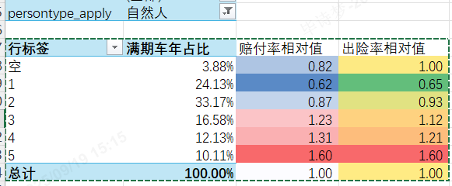
验证结果一（个人名下网约车）

Slide 8
验证结果二
评级 | 满期保费占比 | 满期赔付率
1 | 2.8% | 58%
2 | 15.3% | 74%
3 | 32.3% | 76%
4 | 33.3% | 85%
5 | 10.5% | 101%
6 | 4.8% | 120%
7 | 0.8% | 136%
8 | 0.2% | 153%
总计 | 100% | 84%
备注：3亿多保费，全国范围

Slide 9
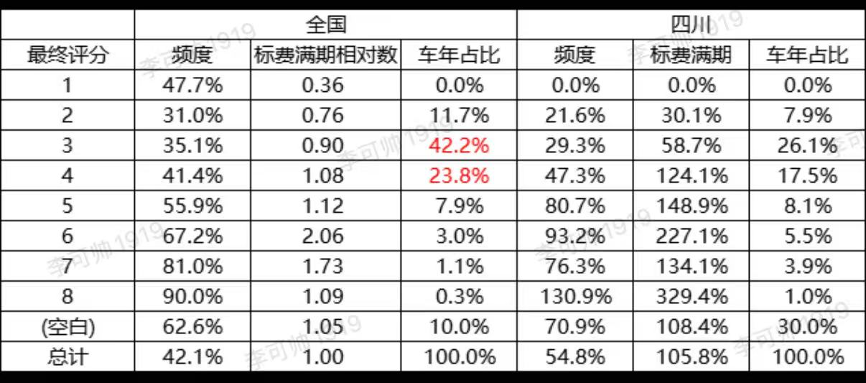
验证结果三
备注：2万台车，全国范围

Slide 10
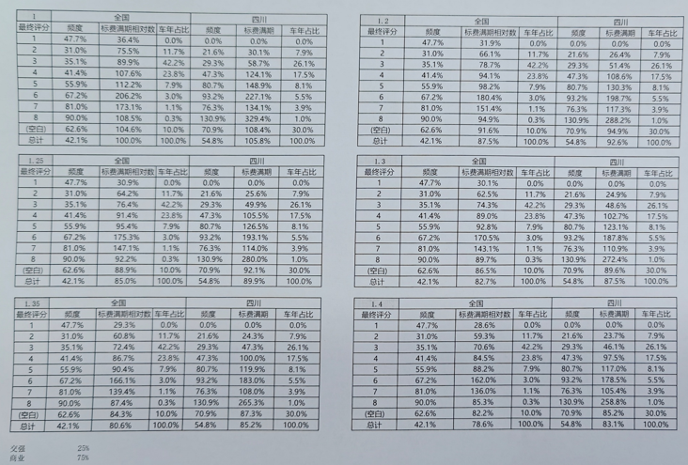
验证结果三
备注：2万台车，全国范围

Slide 11
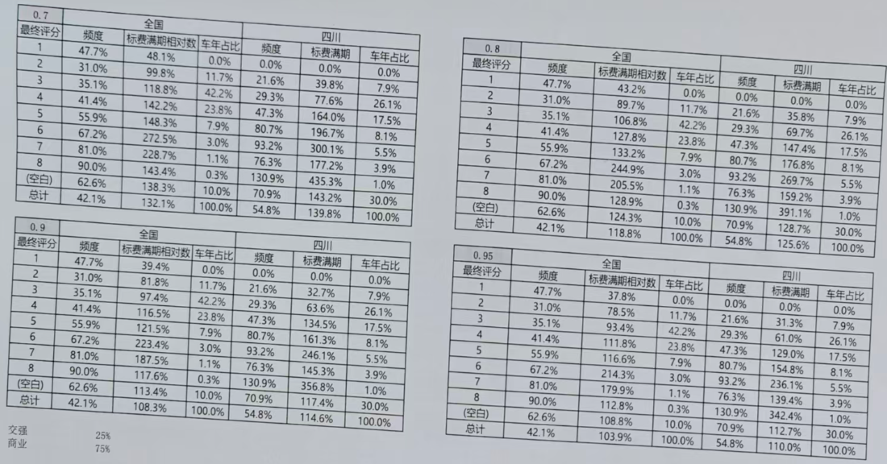
验证结果三
备注：2万台车，全国范围

Slide 12
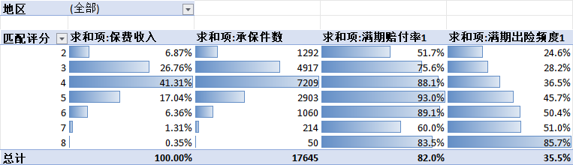
验证结果四
备注：8000台车，全国范围

Slide 13
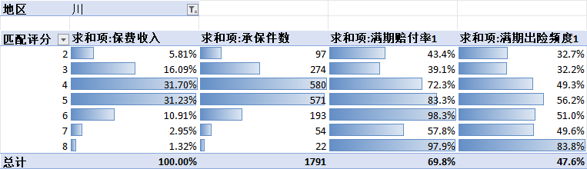
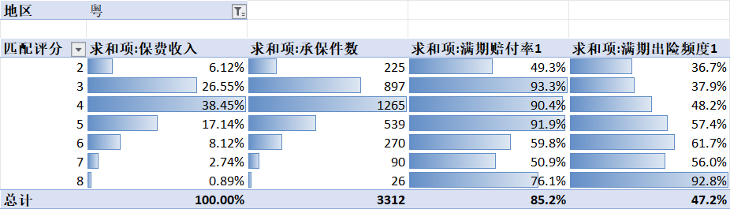
验证结果四
备注：8000台车，全国范围

Slide 14
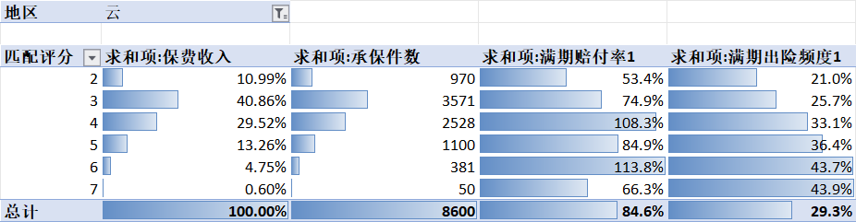
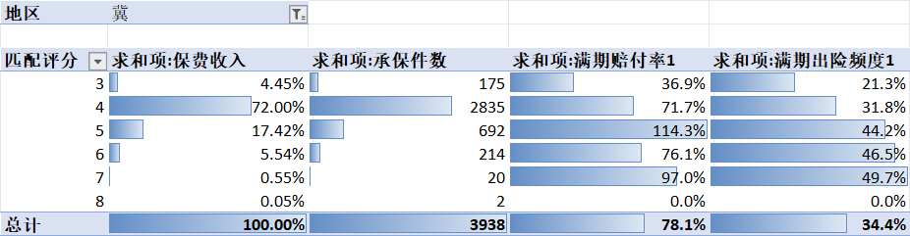
验证结果四
备注：8000台车，全国范围

Slide 15
建议网约车合作模式
建议选择3-5个个人网约车市场比较大的省份，同步启动起来，每季度进行数据回溯。
保险公司
四川车联
智车睿控
提供承保与理赔
提供适当的佣金
业务发展
挑选优质业务报价
协助理赔
费用结算
风控/定价系统研发
效果回溯及承保建议
交叉持股

Slide 16
谢 谢

